Slide 1
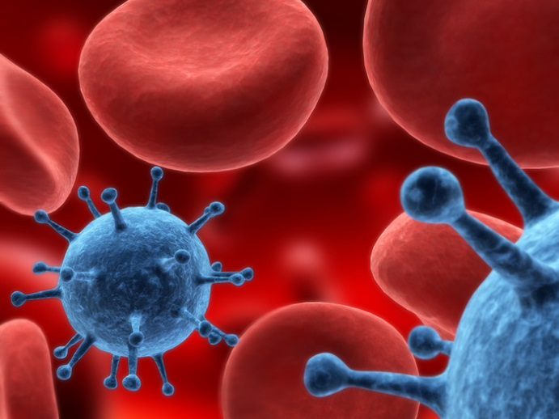
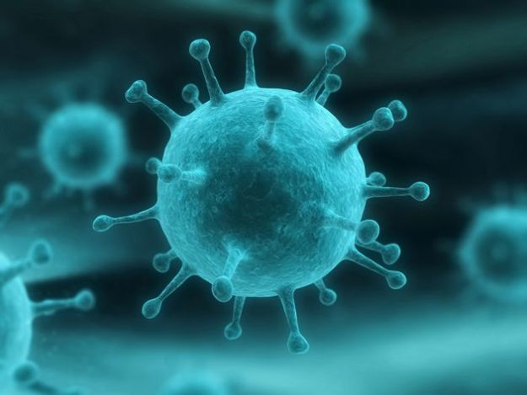
Презентація
на тему:
“Неклітинні форми життя”

Slide 2
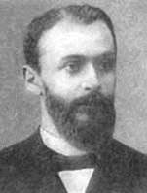
Віруси — неклітинні форми живих організмів, які складаються з нуклеїнової кислоти і білкової оболонки, зрідка включаючи інші компоненти. Вони вражають всі групи живих організмів, так як живуть в клітинах рослин, тварин, людини і, навіть, бактерій (бактеріофаги). Відкриті організми Д.Івановський назвав «фильтрующимися вирусами». Цю назву використовували у наукових колах декілька років, доки у 1899 голландський вчений Мартин Бейеринк не використав поняття «віруси», що в перекладі з латині (vira) означає «отрута».

Slide 3
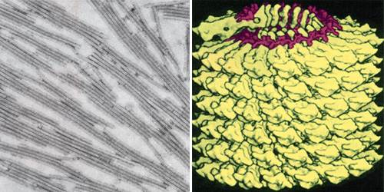
Віруси мають настільки просту будову, що інколи їх взагалі не вважають живими організмами. Кожна вірусна частинка складається з невеликої кількості генетичного матеріалу (ДНК або РНК), заключеного в білкову оболонку (капсид). В складі ряду вірусів присутні вуглеводи та ліпіди. На відміну від усіх інших живих організмів віруси не мають клітинної будови. Повністю сформована інфекційна частинка називається віріоном.

Slide 4
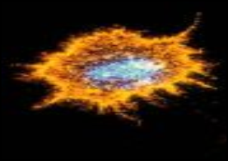
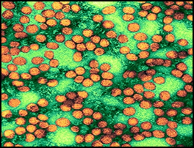
Класифікація вірусів
РНК - вмісні | ДНК - вмісні
Симетрія капсидів у них кубічна і спіральна. До них належать: вірус поліомієліту, кліщового енцефаліту, жовтої лихорадки, грипу, сказу, кіру, тютюнової мозаїки та група вірусів, які інфікують хребетних тварин, комах і вищих рослин. | Симетрія капсидів у них кубічна, спіральна, складна та подвійна. До них належать: вірус віспи, герпесу, аденовіруси, пухлиностворюючі та бактеріофаги.

Slide 5
Вірус грипу (збільшення в 30 000 раз).

Slide 6
Вірус СНІДу – чуми XX ст.

Slide 7
Віруси
жовтої лихорадки
натуральної віспи

Slide 8
Характеристика вірусів
Хімічний склад представлений тільки органічними речовинами, а такі важливі неорганічні компоненти, як вода та мінеральні солі, відсутні.
Віруси не виробляють енергії, не вживають їжі.
Віруси не растуть і не мають обміну речовин.

Slide 9
Порівняльні розміри вірусів

Slide 10
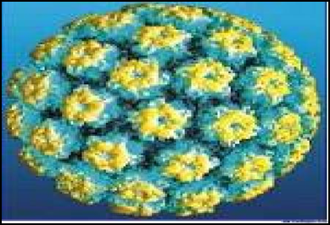
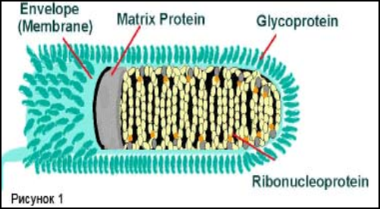
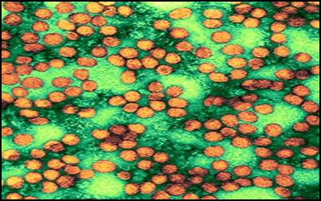
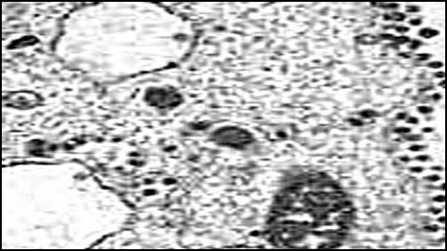
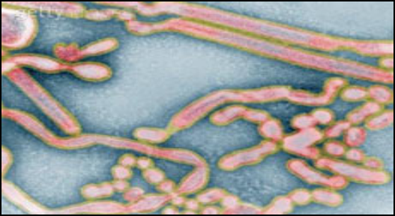
Різноманітність вірусів під мікроскопом
Вірус папіломи Вірус сказу Вірус гепатиту
Вірус в слині Пташиний грип

Slide 11
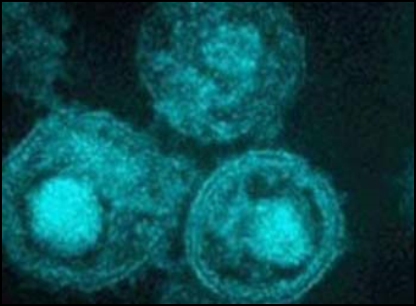
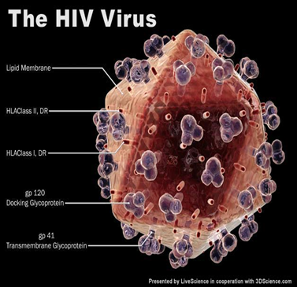
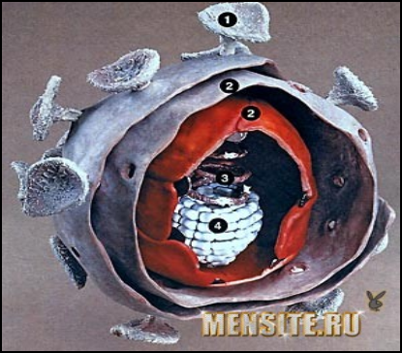
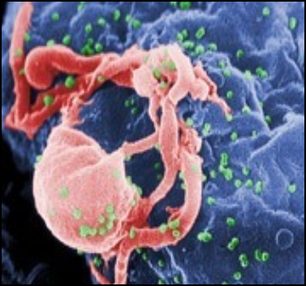
Вірус СНІДу

Slide 12
Механізми проникнення вірусу
Проникнення вірусу в клітину хазяїна починається із взаємодії вірусної частинки з поверхнею клітини, на якій є особливі рецепторні ділянки. Оболонка вірусу має відповідні прикріплені білки, що “впізнають” ці ділянки.
Усередину клітини вірус проникає такими шляхами:
вірусні оболонки зливаються з клітинною мембраною (наприклад, вірус грипу);
шляхом піноцитозу;
через пошкоджені ділянки клітинної стінки.

Slide 13
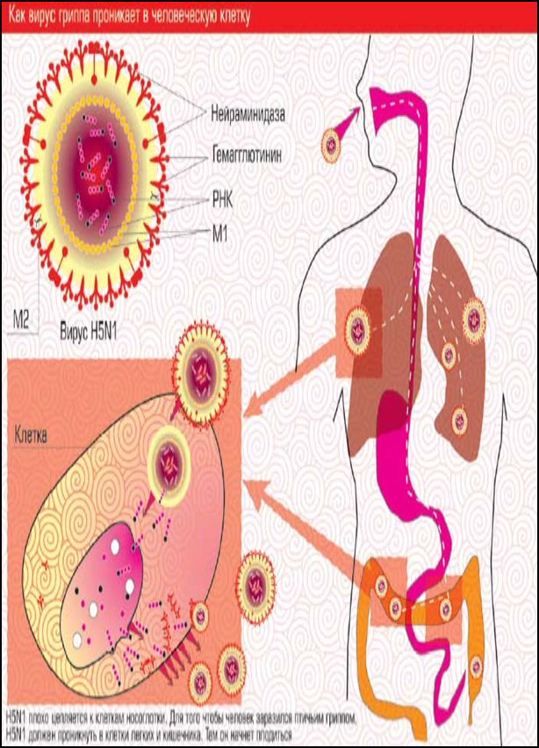
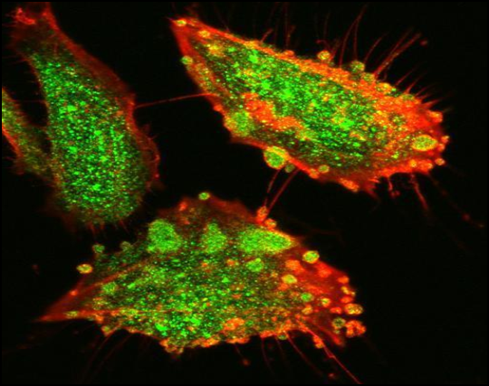
Проникнення вірусів

Slide 14
Способи передачі вірусних захворювань
Крапельная інфекція – найпоширеніший спосіб поширення респіраторних захворювань. При кашлі або чханні у повітря викидаються мільйони дрібних крапельок рідини. Ці краплі разом з вірусами, що в них знаходяться, можуть вдихнути здорові люди, особливо в тих місцях, де велика їх кількість, або в погано провітрених приміщеннях.
Контактна передача. В результаті такого контакту з хворими людьми чи тваринами передаються лише деякі хвороби. До них належать венеричні хвороби, які передаються статевим шляхом та СНІД. А також належать звичайні бородавки та простий герпес - "лихорадка" на губах.
Під час переливання крові, хірургічних або стоматологічних операціях.
Переносник – це який-завгодно живий організм, що здатний розносити інфекцію. Він отримує інфекційний початок від організму, що називають резервуаром або носієм.

Slide 15
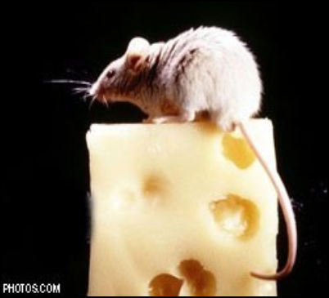
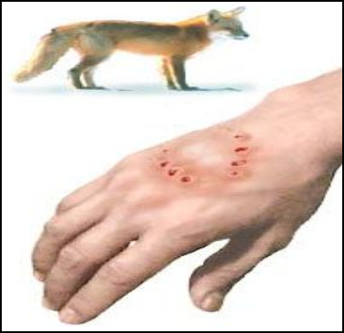
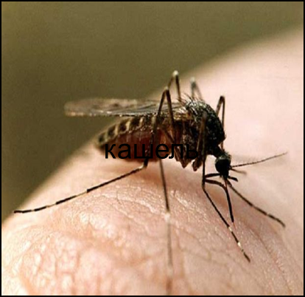
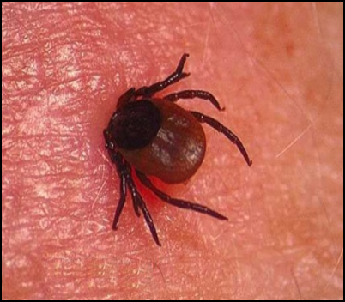
Переносники інфекції

Slide 16
Інфекційні захворювання людини
Назва хвороби | Збудник | Вражаючі місця тіла | Спосіб поширення
Грип | Мікровірус одного з трьох типів – A, B, С, з різноманітним степенем вірулентності | Дихальні шляхи: епітелій, що вистилає бронхи і легені | Крапельна інфекція
Свинка | Параміксовірус (РНК-вмісний) | Дихальні шляхи, потім генералізується інфекція по всьому тілу через кров; особливо вражаються слинні залози, а у чоловіків також статеві залози – сім’яники. | Крапельна інфекція (або контактна передача через рот із заразною слиною)
Кір | Параміксовірус (РНК-вмісний) | Дихальні шляхи (від ротової порожнини до бронхів), потім переходить на шкіру та кишечник | Крапельна інфекція
Поліоміелит (дитячий параліч) | Никорнавірус | Глотка та кишечник, потім кров; інколи рухові нейрони спинного мозку, і тоді може наступити параліч | Крапельна інфекція або через людські випорожнення

Slide 17
Захисні механізми, здатні протистояти вірусним інфекціям такі:
у відповідь на проникнення вірусів, в організмі людини і тварин виробляються антитіла білкової природи – імуноглобуліни. Вони блокують прикріпні білки вірусу і ті не здатні зв’язуватись з клітинною мембраною;
у відповідь на проникнення вірусу в клітину, можуть вироблятися захисні білки – інтерферони, що пригнічують розмноження вірусів;
клітинний імунітет – здатність певних видів лейкоцитів розпізнавати інфіковані вірусами клітини і знищувати їх;
організм, що переніс певну вірусну інфекцію, зберігає несприйнятність до її збудника.

Slide 18
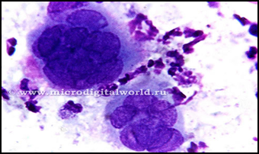
Віруси здатні:
Відтворювати собі подібних (размножуватися).
Мають спадковість та мінливість, тому що наявний генетичний матеріал.
Вірусів відносять до живих організмів, так як вони мають ряд властивостей живого організму.

Slide 19
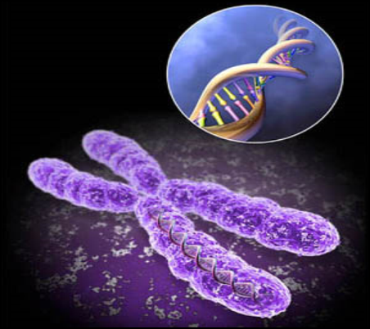
Віруси завжди є паразитами і тому викликають у своїх господарів певні симптоми того чи іншого захворювання. Багато вірусів можуть тривалий час знаходитися в організмі в латентному (не проявляючи себе) стані, а при порушенні нормальних умов життя вони активізуються, викликаючи клінічні форми хвороби.

Slide 20
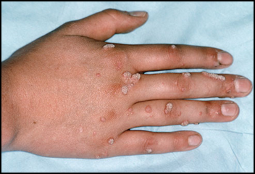
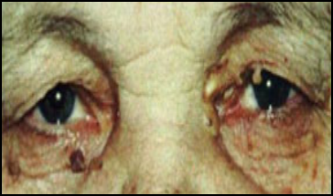
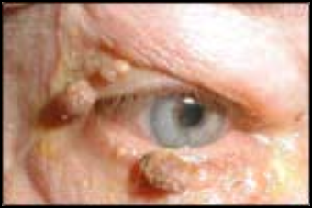
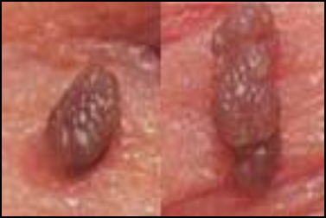
Вірусні хвороби людей Папіломи

Slide 21
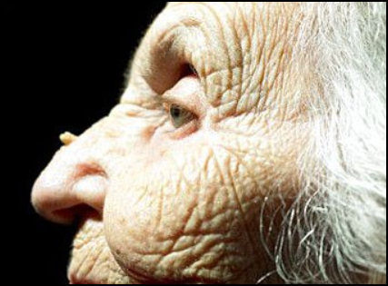
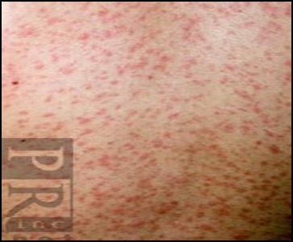
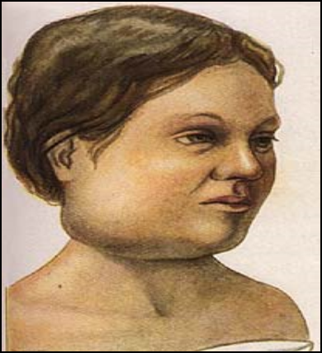
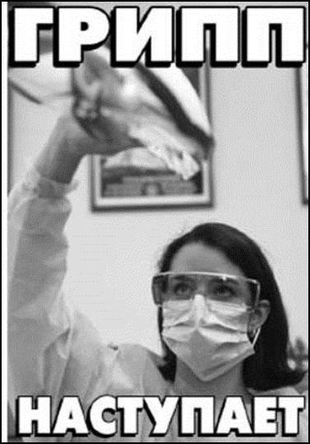
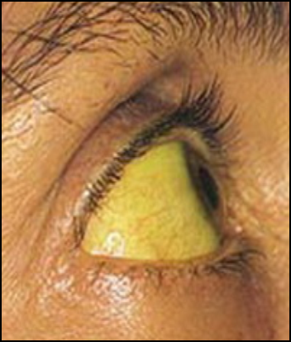
Вірусні хвороби людей
Аденовірусна інфекція Бородавка Кір
Гепатит Свинка

Slide 22
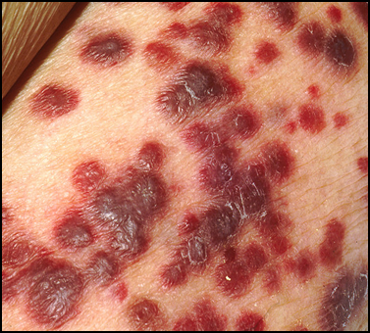
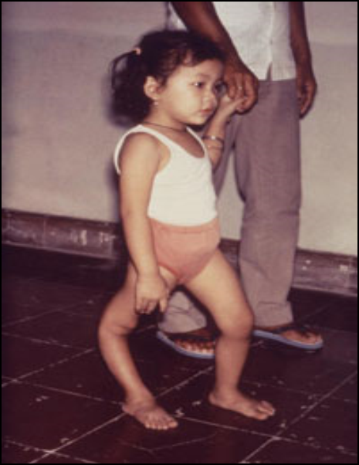
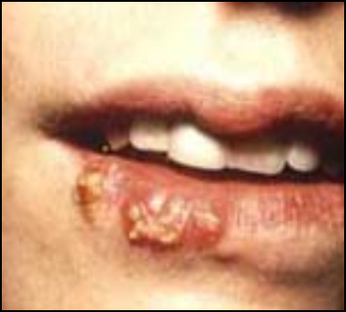
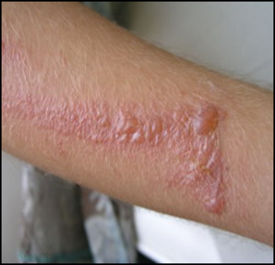
Вірусні хвороби людей
Після укусу комара Вірусні висипи
Подіомієліт
Герпес

Slide 23
КІНЕЦЬ
Виконала учениця 10-го А класу Якимів Анжеліка

